Slide 1
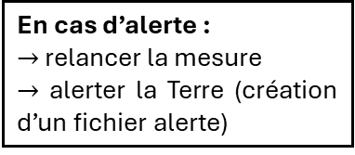

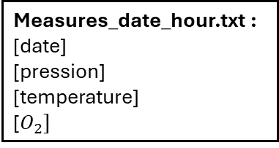
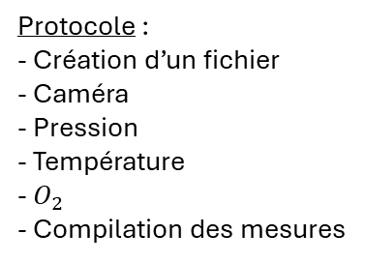
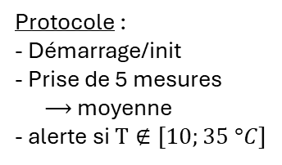
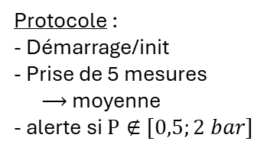
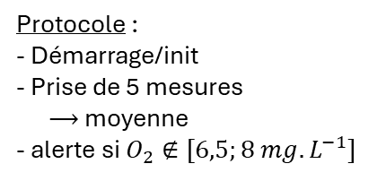
Camera
Pression
Température
Protocole :
- Démarrage/init
- Mise au point
- Photo/video
Protocole :
- Démarrage/init
- Prise de 5 mesures
$⟶$ moyenne
- alerte si $P∉[0,5;2 bar]$
Protocole :
- Démarrage/init
- Prise de 5 mesures
$⟶$ moyenne
- alerte si $T∉[10;35 °C]$
1 photo / 12h
30 sec video / 5j
IR
1 mesure / 1 h
$$O_{2}$$
1 mesure / 1 h
Protocole :
- Démarrage/init
- Prise de 5 mesures
$⟶$ moyenne
- alerte si $O_{2}∉[6,5;8 mg.L^{−1}]$
Main
IR + direct
1 mesure / 1 h
Protocole :
- Création d’un fichier
- Caméra
- Pression
- Température
- $O_{2}$
- Compilation des mesures
LED
Cycle 12h/12h
Protocole :
- Cycle jour/nuit de 12 heures
- Alerte en cas de dysfonctionnement
- A caler avec les photos (les allumer si prise de photo)
Measures_date_hour.txt :
[date]
[pression]
[temperature]
[$O_{2}]$
En cas d’alerte :
$→$ relancer la mesure
$→$ alerter la Terre (création d’un fichier alerte)

